Slide 1
Программа проекта «креативная студия «умные котята»
Классы: 5-7
Руководитель: Чахова В.С.

Slide 2
ПОЯСНИТЕЛЬНАЯ ЗАПИСКА
Настоящая образовательная программа направлена на создание организационных условий формирования информационной культу­ры учащихся 5-7 классов. Программа носит инновационный характер в рамках школы, синтезируя как подходы, ориентированные на развитие интеллекту­альной сферы школьника, его познавательной деятельности, так и информационную подготовку, направленную на органичное вклю­чение информационных технологий в образовательную деятельность ребен­ка. Она основывается на оптимистичных взглядах на возрастные возможности и образовательные потребности школьника, изуче­нии специфики развития их мышления и других психических про­цессов и функций в условиях компьютеризированной игровой и учеб­ной деятельности.

Slide 3
Данная программа предназначена для вовлечения учащихся 5-7 классов в творческую работу с применение одного из направлений компьютерных технологий, а именно мультимедийных технологий и графики. Так как такой вид деятельности наиболее понятен и интересен для учащихся любого возраста.

Slide 4
Предпрофильное направление
Люди самых разных профессий применяют компьютерную графику в своей работе: художники конструкторы, дизайнеры, медики, разработчики рекламной продукции, фотографы, модельеры и др. Данная программа позволит подготовить учащихся к сознательному выбору профиля.

Slide 5
Целеполагание
развитию интеллектуальных способностей и познавательных интересов;
формированию интереса к творческому применению информационных технологий, к профессиям связанным с мультипликацией, дизайном;
ознакомлению учащихся с прикладным программным обеспечением;
повышению компетентности учащихся в вопросе создания анимации.

Slide 6
Задачи курса
Создание условий для развития познавательной активности в области информационных компьютерных технологий;
Содействие ознакомлению с новыми информационными технологиями;
Создание условий для формирования у учащихся общеучебных умений и навыков, универсальных способов деятельности и ключевых компетенции;
Уточнение готовности и способности учащихся осваивать выбранное направление на повышенном уровне;
Подготовка к осознанному выбору данного профиля.

Slide 7
Формы проведения занятий
Мини-лекции и семинары с элементами дискуссии;
Создание эвристических ситуаций;
Практическая работа(рисование, создание анимации итд.)
Исследование;
Экскурсии в музей, библиотеку;

Slide 8
Планируемый (ожидаемый) результат
Большое внимание уделяется развитию познавательного интереса, формированию творческого подхода к процессу обучения. Самоопределению и выбору профиля для дальнейшего обучения.

Slide 9
Участники анимационной группы
Бродникова Дарина 5б
Анастахова Мира 5б
Андреева Кристина 5в
Христофоров Алексей 5в
Павлова Жанна 5б
Чупрова Динара 5б
Иванова Валерия 5б
Чахова Елена 2б
Чахов Софрон 7б

Slide 10
Тематика занятий
Шаг 1
Вводное занятие
(знакомство с проектом, обсуждение);
Примерный ряд вопросов:
Что такое мультипликация? Что такое анимация?
Этапы создания мультфильма.
Немного об истории анимации.
Виды анимации.
Как можно самому снять мультфильм.

Slide 11
Шаг 2
Разработка сценария. Определение темы мультика;
Поиск информации к анимации;
Покадровая рисованная анимация, конструирование анимации, программирование анимации;
Проработка образов и изготовление персонажей.

Slide 12
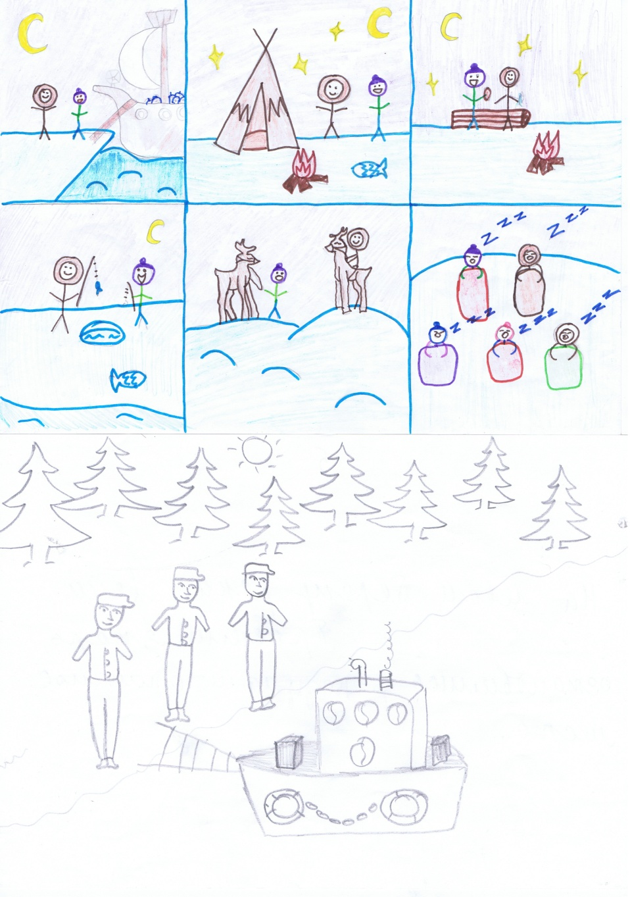

Slide 13
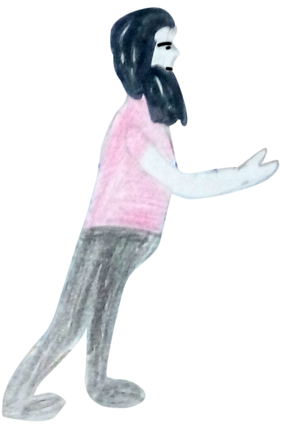
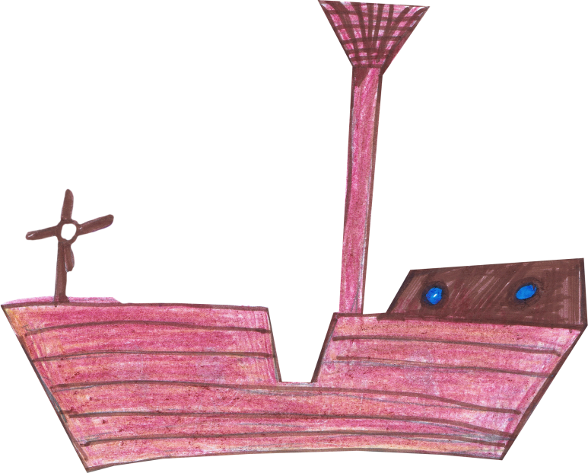
Шаг 3 Отделение персонажей и предметов в программе ФОТОШОП

Slide 14
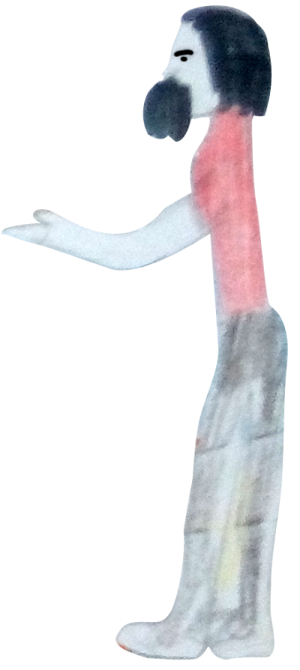
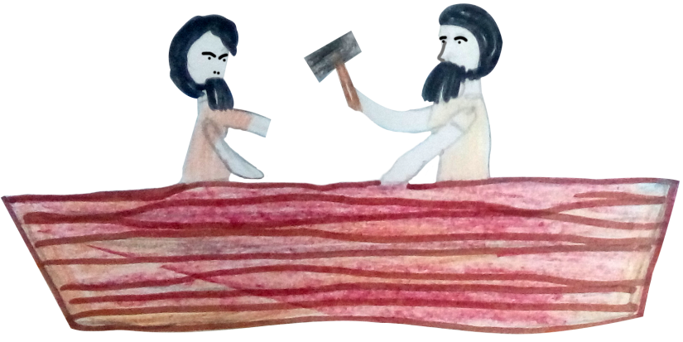
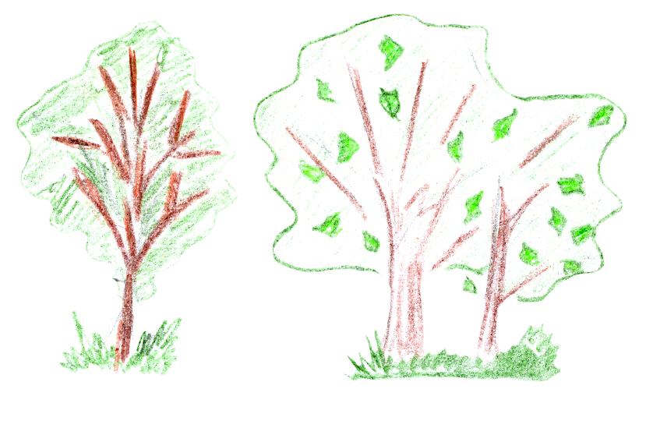
Анимация персонажей и предметов осуществляется в программе Anime Studio Pro 11

Slide 15
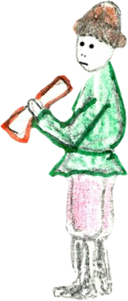
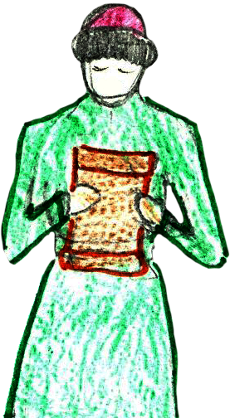
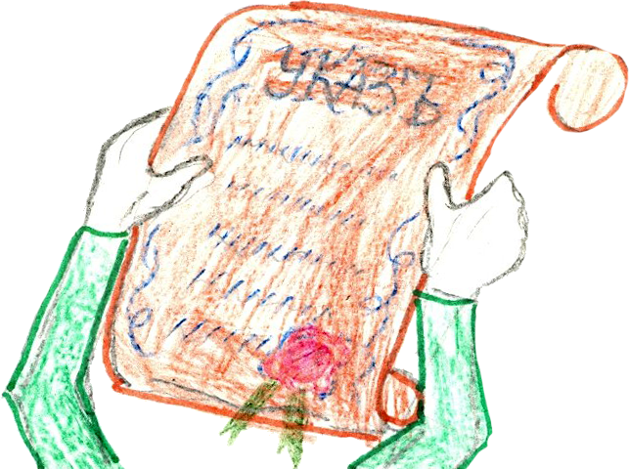
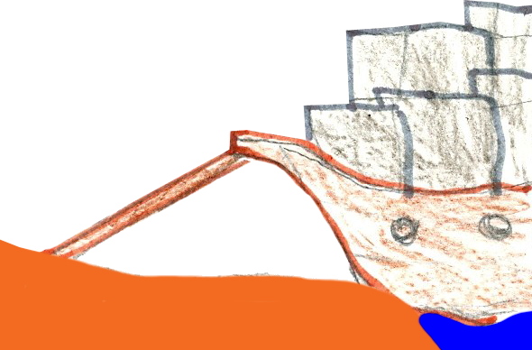

Slide 16
Шаг 4
Звук и музыкальное сопровождение:
Составление закадрового текста;
Выбор голоса;
Озвучка;
Выбор музыкального сопровождения, звуков реки, ливня, криков чаек, толпы и т.д.

Slide 17
Шаг 5
Работа над титрами

